Slide 1
Funciones
IIC1103 – 2017/2 – Sección 6

Slide 2
4 Pilares
Dudas
Situaciones Reales
Recursos Adicionales
Autonomía

Slide 3
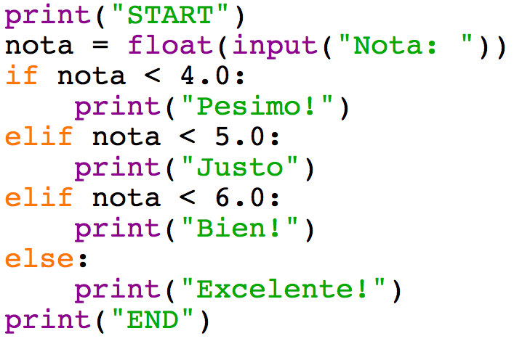
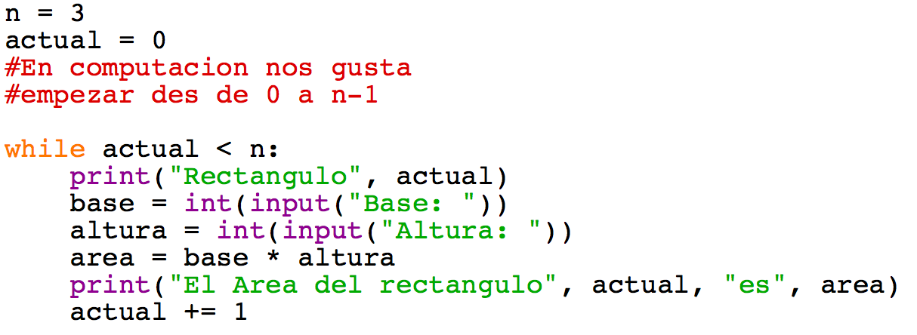
Recordatorio

Slide 4
Temas
Motivación para funciones
Funciones propias
Built-in y Modulos

Slide 5
motivación

Slide 6
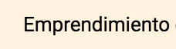

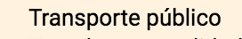
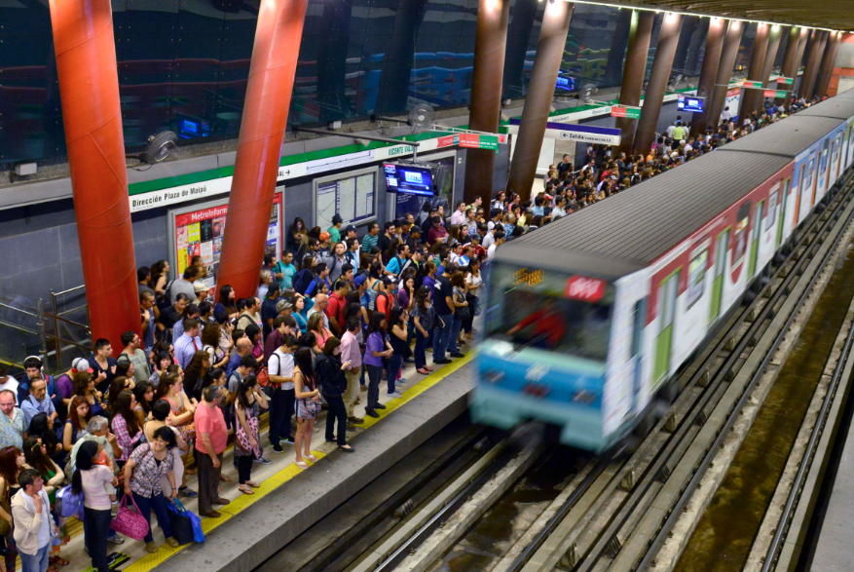
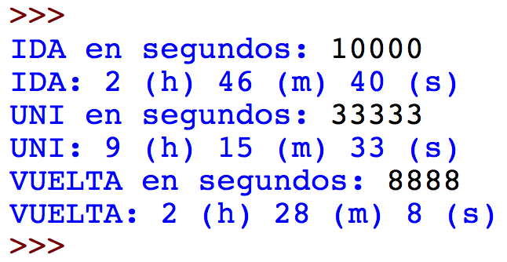

Slide 7
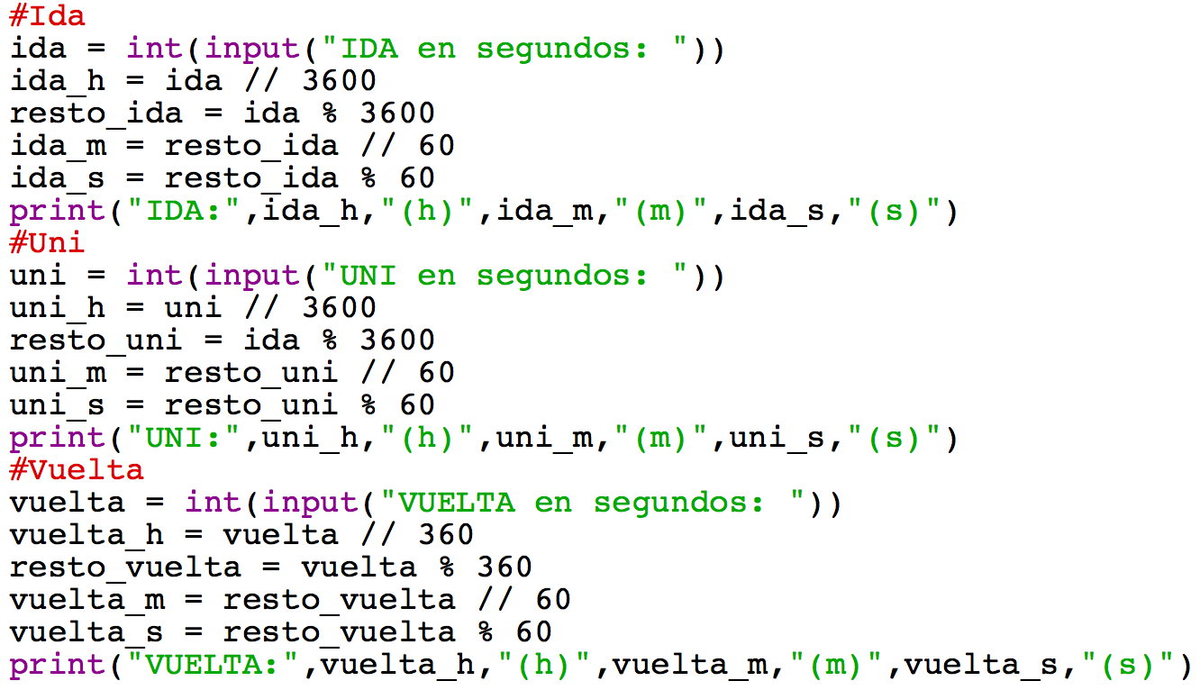
Encontrar los 3 errores
2 errores
3600 y no 360
uni y no ida

Slide 8
¿Problemas del copiar+pegar?
Problemas
Tiempo y Aburrimiento
MUY fácil cometer errores
Dificil de ‘leer’ y ‘estructurar’ el codigo
No se puede re-utilizar

Slide 9
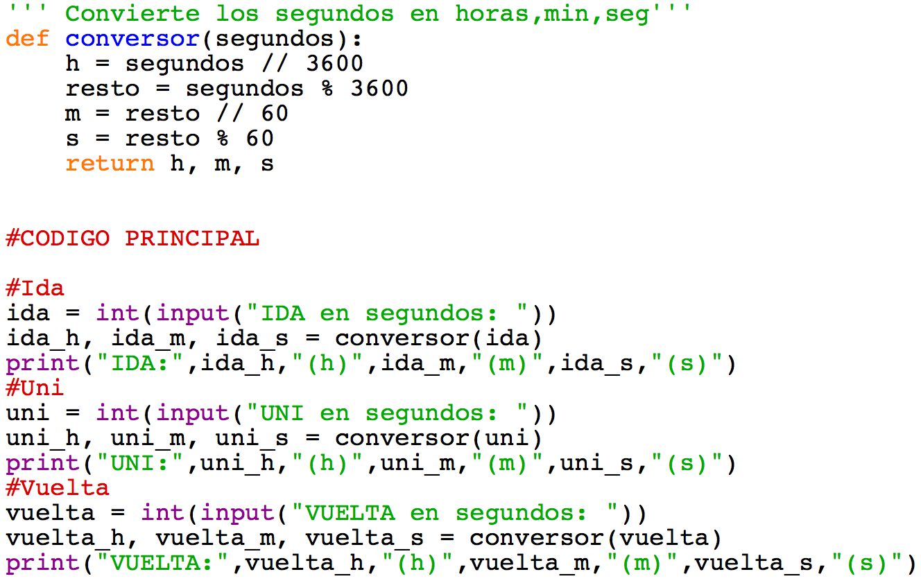
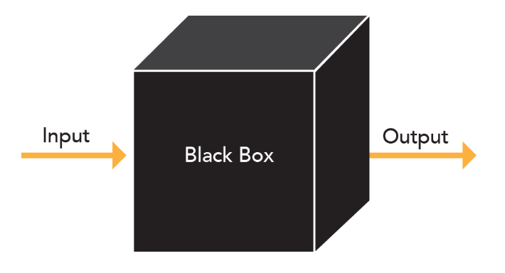

Slide 11
Funciones propias

Slide 12


Slide 13
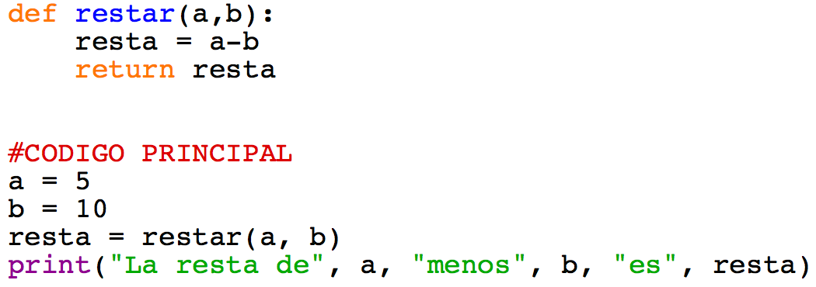
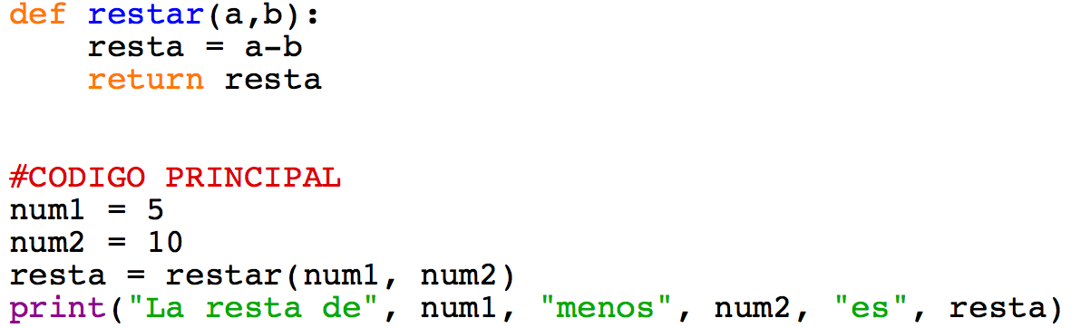
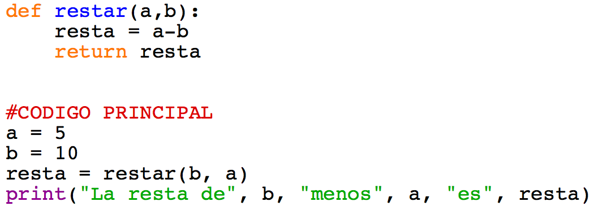
¿Funciona?
¿Qué resultado da?
¿Funciona?
¿Qué resultado da?
¿Funciona?
¿Qué resultado da?

Slide 14
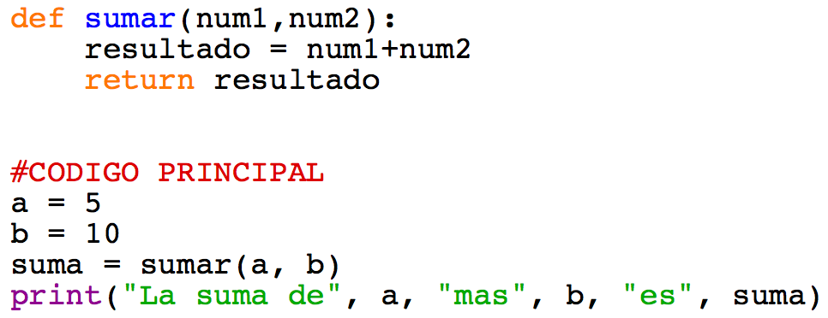
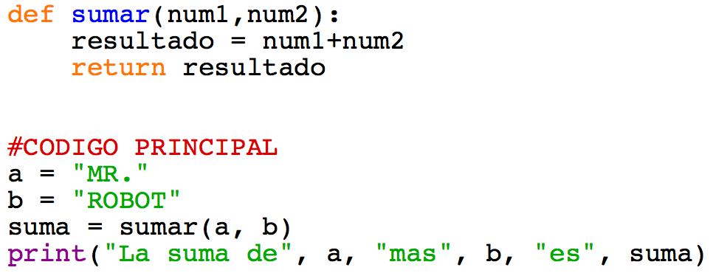
¿Funciona?
¿Qué resultado da?
¿Funciona?
¿Qué resultado da?

Slide 15
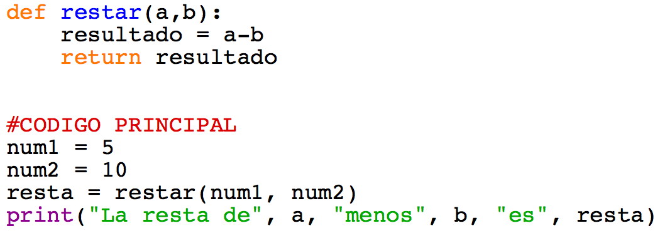
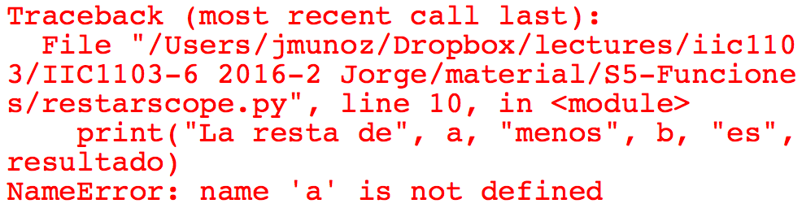
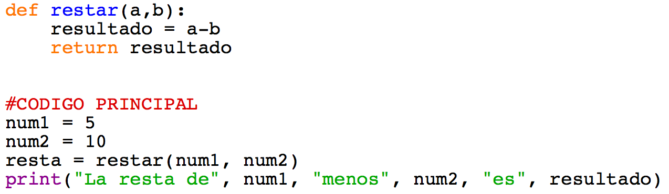
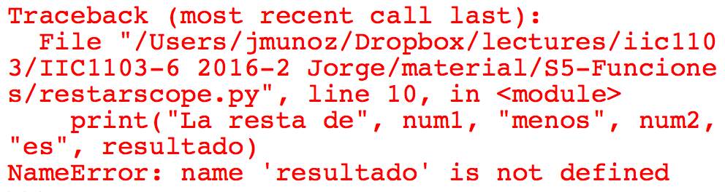
¿Funciona?
¿Qué resultado da?
¿Funciona?
¿Qué resultado da?

Slide 16
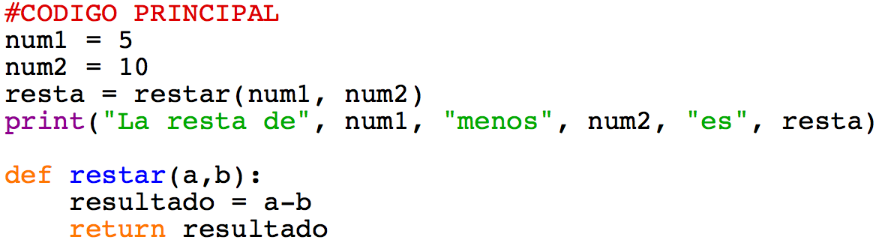
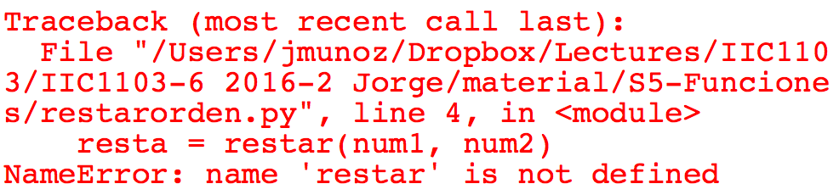
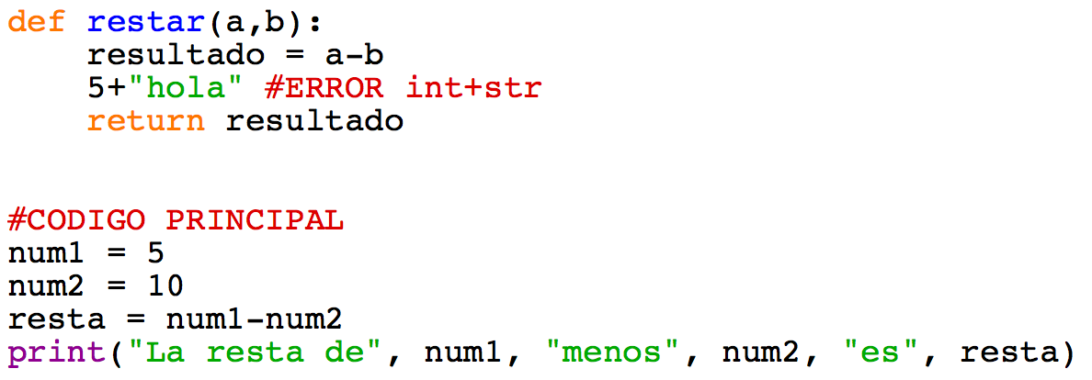
¿Funciona?
¿Qué resultado da?
¿Funciona?
¿Qué resultado da?

Slide 17
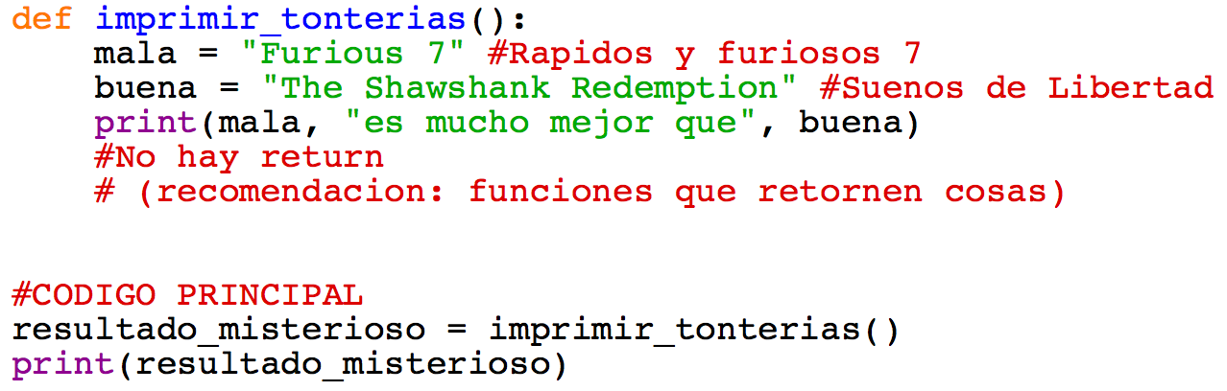
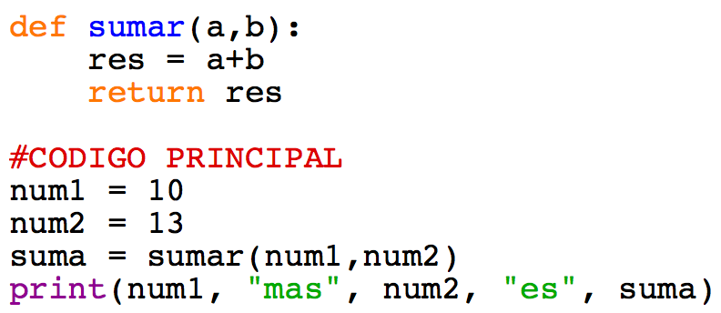
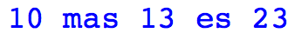
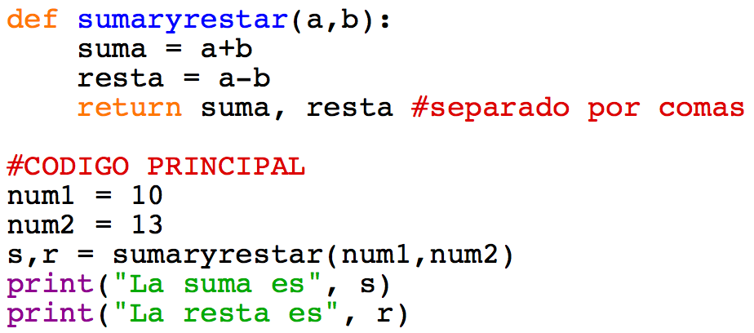
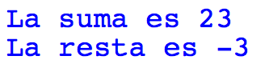
¿Funciona?
¿Qué resultado da?
¿Funciona?
¿Qué resultado da?
¿Funciona?
¿Qué resultado da?

Slide 18
4 Pilares
Dudas
Situaciones Reales
Recursos Adicionales
Autonomía
Libros
Bridge Transporte

Slide 19
BUILT-IN y modulos

Slide 20
Funciones Built-in
¿Habéis usado alguna función hasta ahora?
input(), print()
str(), int(), float(), bool()
abs()

Slide 21
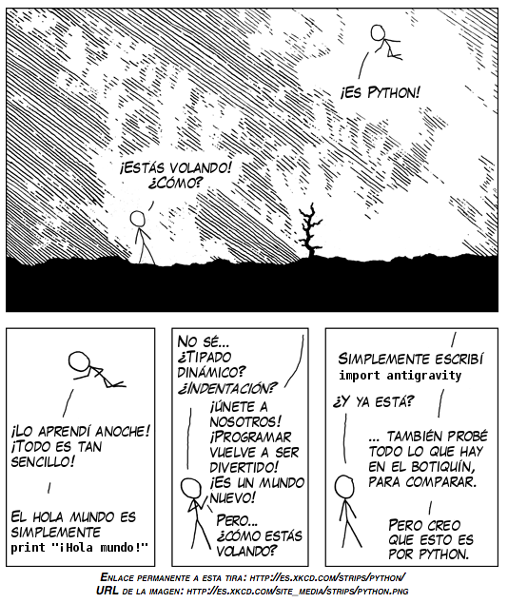

Slide 22
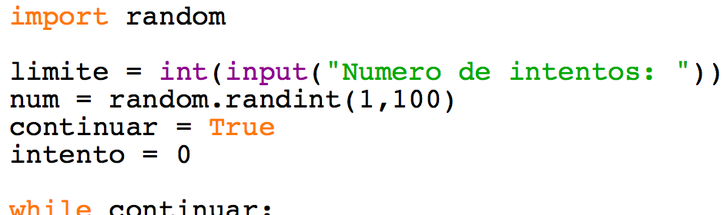
Modulos
Se pueden “importar” modulos con funciones
¿Habéis importado y usado algún modulo?
Hay MUUUUUUUCHOS módulos
Algunos por defecto (random, math, time, …)
https://docs.python.org/3/py-modindex.html
Otros hay que instalarlos
tweepy (twitter), mathplot (graficos), pygame (videojuegos), scrapy (scrapear webs), scipy (matematicas), pandas (planillas), …
En el curso: solo MATH and RANDOM

Slide 23
Temario
random
randint
math
sqrt, exp
sin, cos, tan, degrees, radians,
pi (NO es una función, sino una CONSTANTE)
simplemente math.pi (sin parentesis)

Slide 24
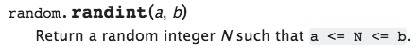
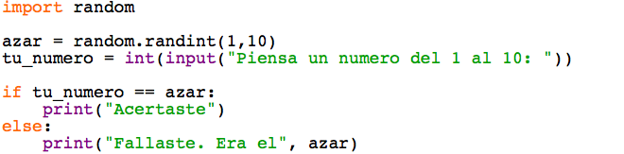
Random
https://docs.python.org/3/library/random.html

Slide 25
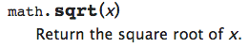
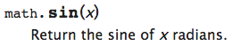
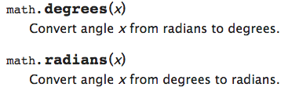
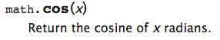
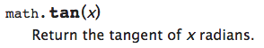
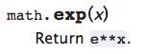
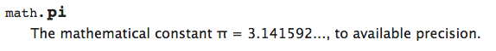
Math
https://docs.python.org/3/library/math.html

Slide 26
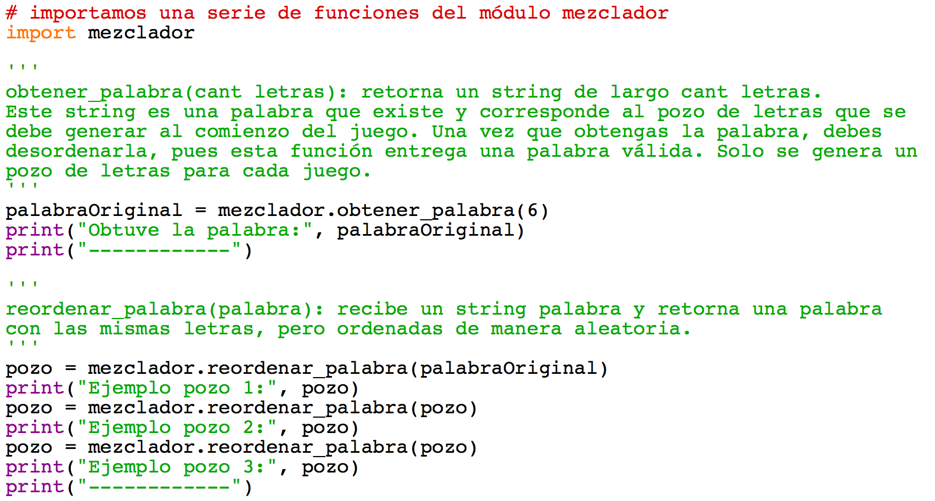
Tus Propios Modulos
El archivo .py en la misma carpeta que tu .py
import el nombre del archivo (sin el .py)

Slide 27
4 Pilares
Dudas
Situaciones Reales
Recursos Adicionales
Autonomía
Documentación Built-in
Experimentar por vuestra cuenta
Cool libraries

Slide 28
Activities

Slide 29
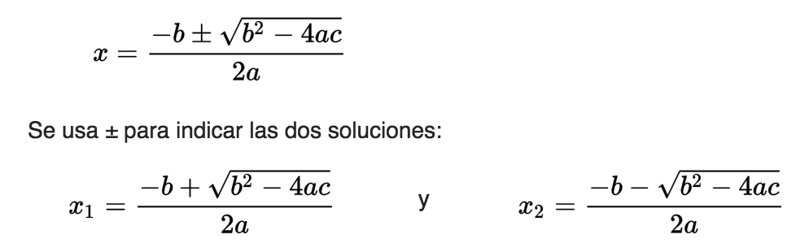
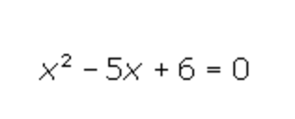
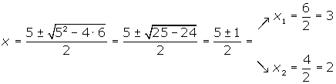
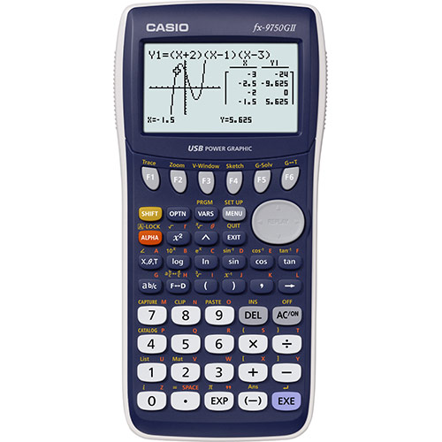
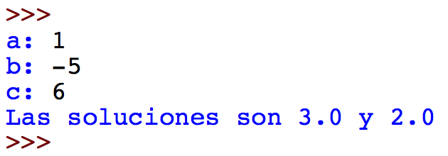

Slide 30
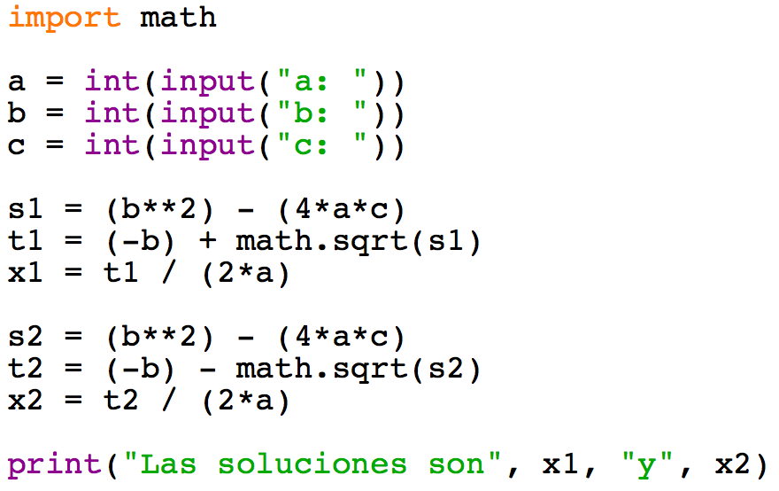

Slide 31
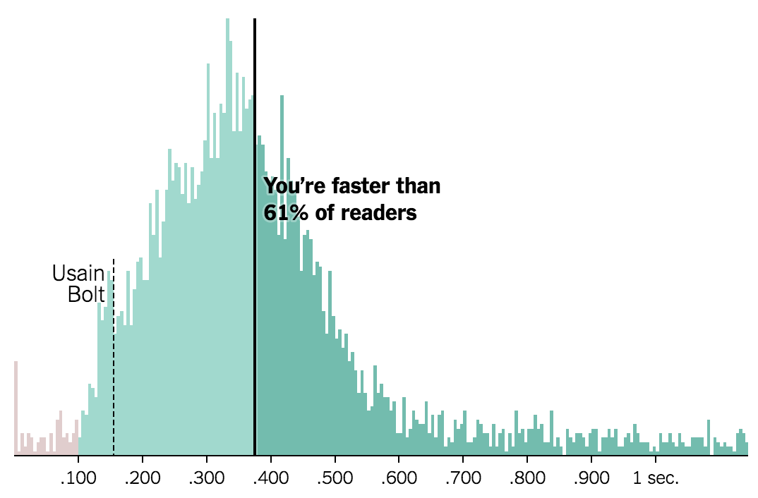
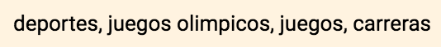
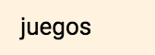
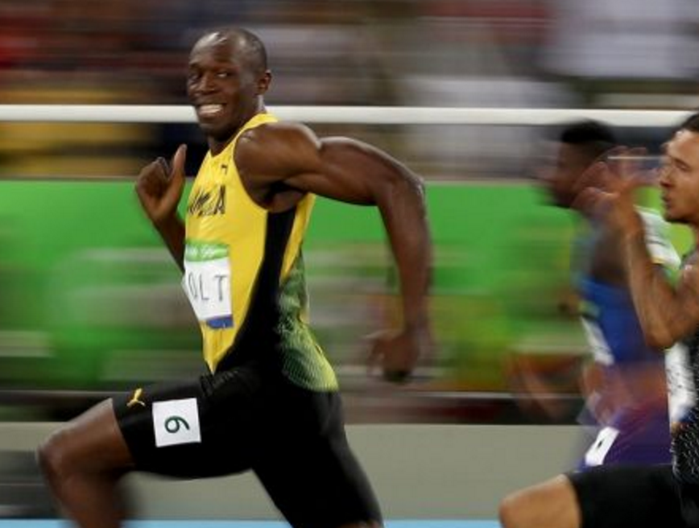
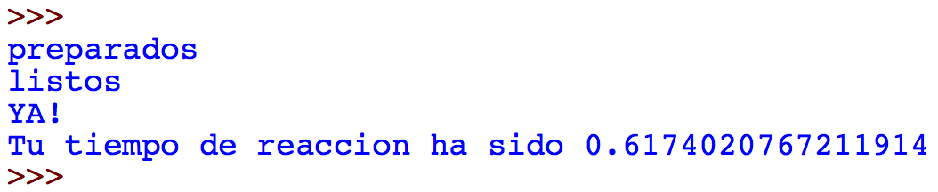
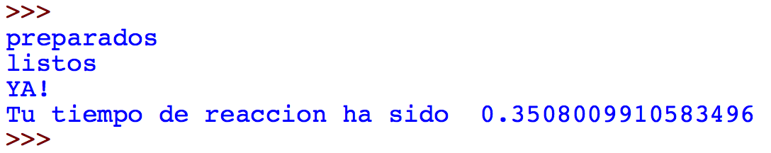
http://www.nytimes.com/interactive/2016/08/13/sports/olympics/can-you-beat-usain-bolt-out-of-the-blocks.html
Tiempos al azar:
Preparados (entre 1 y 3 seg)
Listos (entre 1 y 3 seg)
Ya (entre 1 y 5)
Modulos y funciones
random
random.randint(ini,fin)
time (FUERA DEL TEMARIO)
time.sleep(seg)
time.time()

Slide 32


Slide 33




Slide 34


Slide 37



https://www.facebook.com/events/644355622387439/
Éxito de participantes
Mínimo 10 pre, 10 post, 7 profes
1 profe y 2 post por cada 5 pre
Éxito de comida
4 sándwiches por participante
1 tostadora por 30 sándwiches

Slide 38



Slide 42

Ramos:
IIC2714 Fundamentos de Procesamiento de Imágenes
IIC3783 Procesamiento Avanzado de Imágenes
IIC3894 Búsqueda Eficiente de Imágenes y Videos

Slide 43




Visualmente color, texto, coordenadas (X,Y) inferior izquierda y superior derecha
Puede tener errores
Analizar producto (CONFORT, OREOS, o INCONCLUSO)
2 criterios tienen que ser del producto
CONFORT
blanco
“confort”
área entre 1000 y 1200
OREOS
azul
“oreos”
área entre 400 y 600
http://grima-labeling.ing.puc.cl/

Slide 44






Slide 45


Slide 46


Slide 47




Slide 48
4 Pilares
Dudas
Situaciones Reales
Recursos Adicionales
Autonomía
DCCercano
Robot Jumbo
HackerRank Extras

Slide 49
CONCLUSIONES

Slide 50
Conclusiones
Concepto de función
Funciones propias
Orden de ejecución
Parametros
Retorno (0,1,varios)
Scope (ámbito)
Built-in
Modulos
Math & Random
Modulos Dados

Slide 51
Recursos Adicionales
Recursos Adicionales
Hackerrank http://tinyurl.com/linksdepm
Libros, Apuntes y Ejercicios http://tinyurl.com/linksdepm
Códigos http://tinyurl.com/linksdepm
Evaluaciones Anteriores http://tinyurl.com/linksdepm
Documentación Modulos
Built-in https://docs.python.org/3/library/functions.html
Random https://docs.python.org/3/library/random.html
Math https://docs.python.org/3/library/math.html
Can you beat Usain Bolt?
http://www.nytimes.com/interactive/2016/08/13/sports/olympics/can-you-beat-usain-bolt-out-of-the-blocks.html
Interesting/Cool Libraries Python
https://medium.com/activewizards-machine-learning-company/top-15-python-libraries-for-data-science-in-in-2017-ab61b4f9b4a7
http://www.discoversdk.com/blog/10-interesting-python-modules-to-learn-in-2016

